Slide 1
第十章
决策分析

Slide 2
主要内容
决策问题与决策
不 确 定 型 决 策 问 题
风 险 型 决 策 问 题
灵敏度分析
效用理论在决策中的应用

Slide 3
第一节 决策问题与决策
决策是在人们的政治、经济、技术和日常生活中，为了达到预期的目的，从所有可供选择的多个方案中，找出最满意（收益最大或损失最小）的方案的一种活动。
本文以收益型决策为例讨论

Slide 4
决策分析的重要性
诺贝尔经济学奖获得者西蒙：“管理就是决策，管理的核心就是决策。”
决策是一种选择行为的全部过程。
决策分析在经济及管理领域具有非常广泛的应用。在投资分析、产品开发、市场营销，工业项目可行性研究等方面的应用都取得过辉煌的成就。
决策科学包括的内容非常广泛：决策数量化方法、决策心理学、决策支持系统、决策自动化等。

Slide 5
决策问题的特点
① 决策人面临选择，备选方案（即可以采取的行动）不唯一；
② 自然状态存在不确定性，由于自然状态的不确定性导致后果不确定；
③ 本文假设，每一方案面对不同的自然状态，其后果的价值是已知的。

Slide 6
决策问题的基本要素
全面表述一个决策问题，需要给出下列要素：
方案集，也称行动集
表示决策人可能采用的所有行动集合；
自然状态集
表示所有可能的自然状态；
后果集
决策问题的各种可能的后果。

Slide 7
决策分析的基本步骤：
第1步 构造决策问题：为决策问题提供可能的方案（或行动）并标定目标；
第2步 确定决策可能的各种自然状态：自然状态的发生是否具有规律，以及如何描述这些规律；
第3步 确定各方案对应d的不同自然状态后果：对决策人的实际价值，即确定决策人对后果的估计；
第4步 对备选方案进行评价和比较：在以上三步的基础上选择决策人最满意的决策。

Slide 8
决策过程
一般要考虑3个方面的内容：
(1)确定决策目标: 这是决策的首要步骤，这个阶段主要发现问题、现状调查和制定目标。问题是实际状态与标准或期望状态之间的差距，而发现问题则是构成决策内部动力的前提条件;
(2)建立可行方案：这是决策过程的第二步骤，是科学决策的基础；
(3)方案的评价和选择：这是基础过程的关键步骤。各阶段主要有方案论证、方案选择和模拟检验。

Slide 9
决策的分类
(1)按内容的重要性分类，可以分为战略决策、战术决策和执行决策。
(2)按决策的结构分类，可以分为程序性决策和非程序决策。
(3)按决策的性质分类，可以分为定性决策和定量决策。
(4)按决策量化的内容分类，可以分为确定型、不确定型和风险型决策。

Slide 10
确定型决策问题
决策论中广泛采用摸型的基本结构是
a_{ij} = G(K_{i} ,_{j} ) （i =1,…,m； j =1,…，n 。）
K_{i ——}决策者可以控制的因素，称为决策
方案。
_{j ——}决策者不可以控制的因素，称为自
然状态。
a_{ij ——}损益值，是 K_{i} 和 _{j} 的函数。
这三者的关系通常可以表示为如下决策表：

Slide 11
决 策 表
_{j} K_{i} |  | 自 然 状 态
 |  | ₁ ₂ … _{n-1} _{n}
决策方案 | K₁ K₂ K_{m-1} K_{m} | a₁₁ a₁₂ … a_{1n-1} a_{1n} a₂₁ a₁₂ … a_{2n-1} a_{2n} a_{m-11} a_{m-12} … a_{m-1n-1} a_{m-1n} a_{m1} a_{m2} … a_{mn-1} a_{mn}

Slide 12
确定型决策问题
确定型决策问题应具有以下几个条件：
(1) 具有决策者希望的一个明确目标（收益最大或者损失最小）。
(2) 只有一个确定的自然状态。
(3) 具有两个以上的决策方案。
(4) 不同决策方案在确定自然状态下的损益值可以推算出来。

Slide 13
例
确 定 型 决 策 表
_{j} a_{ij} K_{i} |  | 自 然 状 态
 |  | ₁
决策方案 | K₁ K₂ K₃ | 50* 10 -5
确定型的决策看似简单，但在实际工作中可选择的方案很多时，往往十分复杂。

Slide 14
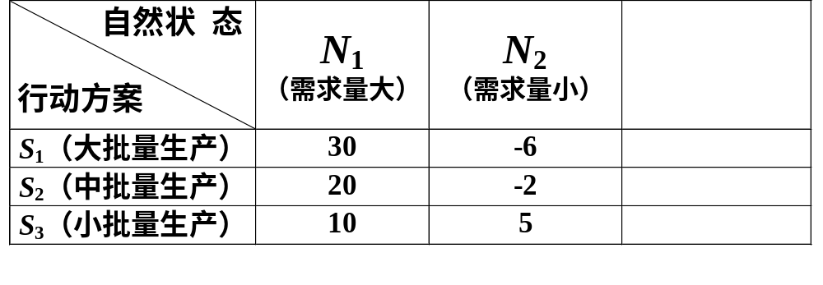
第二节 不确定型决策问题
例 某公司需要对某新产品生产批量作出决策，各种批量在不同的自然状态下的收益情况如下表（收益矩阵）：

Slide 15
不确定型决策问题
不确定型决策问题具有以下特征：
(1) 具有决策者希望的一个明确目标。
(2) 具有两个以上不以决策者的意志为转移的自然状态。
(3) 具有两个以上的决策方案。
(4) 不同决策方案在不同自然状态下的损益值可以推算出来。

Slide 16
不确定型决策的准则
(1)乐观主义准则
乐观主义准则也叫最大最大准则。持这种准则思想的决策者对事物总抱有乐观和冒险的态度，他决不放弃任何获得最好结果的机会，争取以好中之好的态度来选择决策方案。
决策者首先在决策表中选出各个方案对不同状态结果中的最大者，记在表的最右列，再从该列中选出最大者。

Slide 17
乐观准则——例
_{j} a_{ij} K_{i} |  | 自 然 状 态 | max(K_{i}, _{j}) 
 |  | ₁ ₂ ₃ ₄
决 策 方 案 | K₁ K₂ K₃ K₄ K₅ | 4 5 6 7 2 4 6 9 5 7 3 5 3 5 6 8 3 5 5 5 | 7 9* 7 8 5
最大收益值的最大值为
max max (K_{i}, _{j} ) = max(7,9,7,8,5)=9,
^{K }
结果选择方案K₂ 。

Slide 18
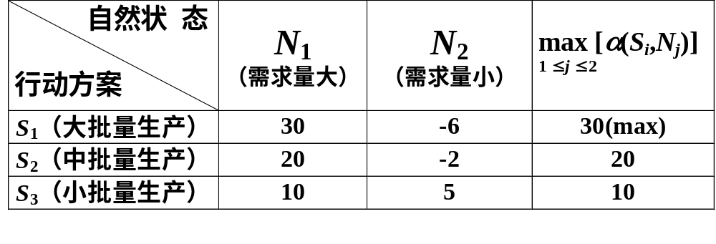
乐观准则——例（续）
前例: 先选出每个方案在不同自然状态下的最大收益值（最乐观），然后从这些最大收益值中取最大的，从而确定行动方案。 用α(S_{i},N_{j})表示收益值

Slide 19
不确定型决策的准则
(2)悲观主义准则
悲观主义准则也称最大最小准则。这种决策方法的思想是对事物抱有悲观和保守的态度，在各种最坏的可能结果中选择最好的。
决策时首先从决策表中选出各方案对不同状态结果的最小者，记在表的最右列，再从该列中选出最大者。

Slide 20
悲观准则——例
_{j} a_{ij} K_{i} |  | 自 然 状 态 | min(K_{i}, _{j}) 
 |  | ₁ ₂ ₃ ₄
决策方案 | K₁ K₂ K₃ K₄ K₅ | 4 5 6 7 2 4 6 9 5 7 3 5 3 5 6 8 3 5 5 5 | 4* 2 3 3 3
最小收益值的最大值为
Max min (K_{i}, _{j}) = max (4,2,3,3,3)=4,
K 
结果选择方案K₁ 。

Slide 21
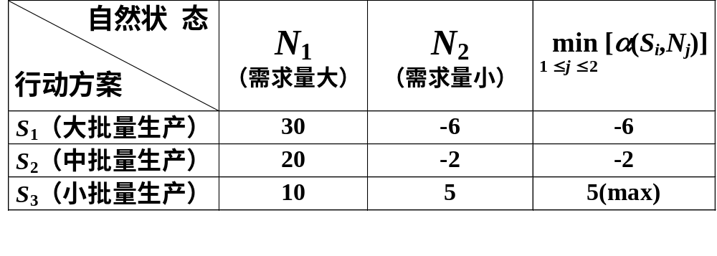
悲观准则——例
前例: 决策者从最不利的角度去考虑问题。先选出每个方案在不同自然状态下的最小收益值（最保险），然后从这些最小收益值中取最大的，从而确定行动方案。 用α(S_{i},N_{j})表示收益值

Slide 22
不确定型决策问题
(3)折中主义准则
折中主义准则也叫做赫尔威斯准则( Harwicz Decision Criterion），这种决策方法的特点是对事物既不乐观冒险，也不悲观保守，而是从中折中平衡一下，用一个系数称为折中系数 α来表示。

Slide 23
折中准则
决策时，首先选定折中系数α ∈[0,1]，用以下算式计算结果
cv_{i}= α max a_{ij}+ (1-α) min a_{ij}
^{j j}
即用每个决策方案在各个自然状态下的最大效益值乘以α；再加上最小效益值乘以1-α，然后比较cv_{i}，从中选择最大者。
下例中令折中系数 α =0.8

Slide 24
折中准则——例
_{j} a_{ij} K_{i} |  | 自 然 状 态 | CV_{i}
 |  | ₁ ₂ ₃ ₄
决策方案 | K₁ K₂ K₃ K₄ K₅ | 4 5 6 7 2 4 6 9 5 7 3 5 3 5 6 8 3 5 5 5 | 6.4 7.6* 6.2 7 4.6

Slide 25
折中准则——例（续）
其中 CV₁=0.8x7+0.2x4=6.4
CV₂=0.8x9+0.2x2=7.6
CV₃=0.8x7+0.2x3=6.2
CV₄=0.8x8+0.2x3=7
CV₅=0.8x5+0.2x3=4.6
max CV_{i} = max(6.4,7.6,6.2,7,4.6)=7.6
^{i}
结果选择方案k₂ 。很明显,如果α 取值不同，可以得到不同的结果。当情况比较乐观时，α 应取得大一些，反之，应取得小一些。

Slide 26
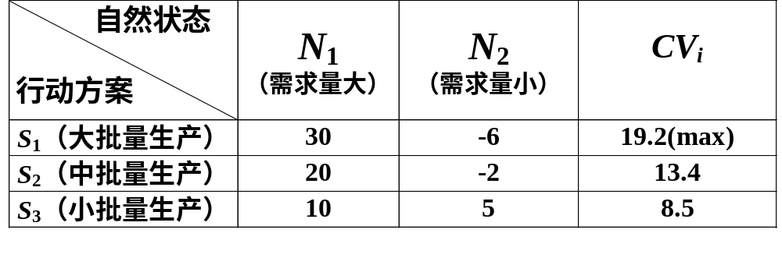
折中准则——例（续）
前例：先确定一个乐观系数α(0<α<1)，然后计算：
CV_{i} = α max [α(S_{i},N_{j})] + （1-α） min [α(S_{i},N_{j})]
从这些折中标准收益值CV_{i}中选取最大的，从而确定行动方案。取 α = 0.7

Slide 27
不确定型决策问题
(4)等可能准则
等可能准则也叫做Laplace准则，它是十九世纪数学家Laplace提出来的。他认为，当决策者无法事先确定每个自然状态出现的概率时，就可以把每个状态出现的概率定为1/n，n是自然状态数，然后按照最大期望值准则决策。

Slide 28
等可能准则——例
_{j} a_{ij} K_{i} |  | ₁ ₂ ₃ ₄ | E(k_{i}) | D(k_{i})
 |  | ¼ ¼ ¼ ¼
决策方案 | K₁ K₂ K₃ K₄ K₅ | 4 5 6 7 2 4 6 9 5 7 3 5 3 5 6 8 3 5 5 5 | 5.5 5.25 5 5.5 4.5 | 1.5 2.5

Slide 29
等可能准则——例
E(k₁)=(1/4)x4+(1/4) x5+(1/4) x6+(1/4) x7=5.5
E(k₂)=(1/4)x2+(1/4)x4+(1/4)x6+(1/4) x9=5.25
E(k₃)=(1/4)x5+(1/4)x7+(1/4)x3+(1/4)x5=5
E(k₄)=(1/4)x3+(1/4)x5+(1/4)x6+(1/4)x8=5.5
E(k₅)=(1/4)x3+(1/4)x5+(1/4)x5+(1/4)x5=4.5
因为E(k₁)=E(k₄)，所以比较D(k₁)和D(k₄)的大小
D(k₁)=E(k₁)-mina_{ij}=5.5-4=1.5
j
D(k₄)=E(k₄)-mina_{ij}=5.5-3=2.5
j
由于D(k₁)<D(k₄),所以选择方案k₁ 。

Slide 30
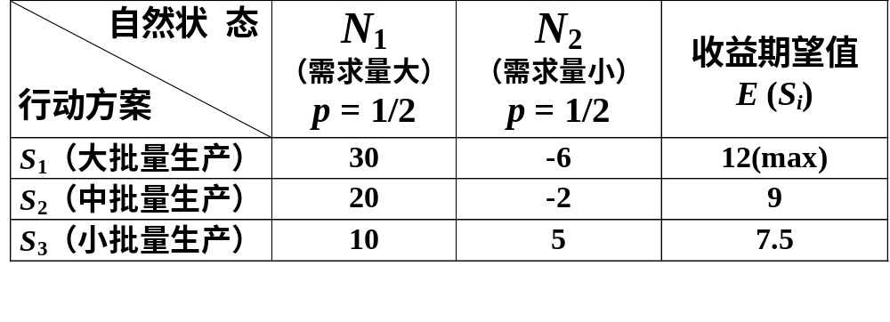
等可能准则——例（续）
前例：设每个自然状态发生的概率为 1/n, n为事件数 ，然后计算各行动方案的收益期望值。
用 E(S_{i})表示第i方案收益期望值

Slide 31
不确定型决策问题
(5)后悔值准则
后悔值准则也叫做Savage准则。决策者在制定决策之后，如果不能符合理想情况，必然有后悔的感觉。这种方法的特点是把每个自然状态的最大收益值（损失矩阵取为最小值），作为该自然状态的理想目标，并将该状态的其他值与最大值相减所得差的绝对值作为未达到理想目标的后悔值。这样，从收益矩阵就可以计算出后悔值矩阵。

Slide 32
后悔值准则——例
_{j} a_{ij} K_{i} |  | 自 然 状 态
 |  | ₁ ₂ ₃ ₄
决策方案 | K₁ K₂ K₃ K₄ K₅ | 4 5 6 7 2 4 6 9 5 7 3 5 3 5 6 8 3 5 5 5

Slide 33
后悔值准则——例
后悔距阵
k₁ k₂ k₃ k₄ k₅ | 1 2* 0 2 3 3 0 0 0 0 3 4 2* 2 0 1 2 2 1 4

Slide 34
后悔值准则——例
计算后悔矩阵的方法：
在₁状态下，理想值是5，于是K₁，K₂…,K₅的后悔值分别是5-4=1，5-2=3，5-5=0，5-3=2。以此类推，可以得出_{2 、}_{3 、}₄自然状态下的后悔值，见表的下半部分。从后悔矩阵中把每一个决策方案K_{1，}K_{2，}…，K₅的最大后悔值求出来，再求出这些最大值中的最小值
min (2,3,4,2,4)=2
因此，选择K₁或者K₄ 。

Slide 35
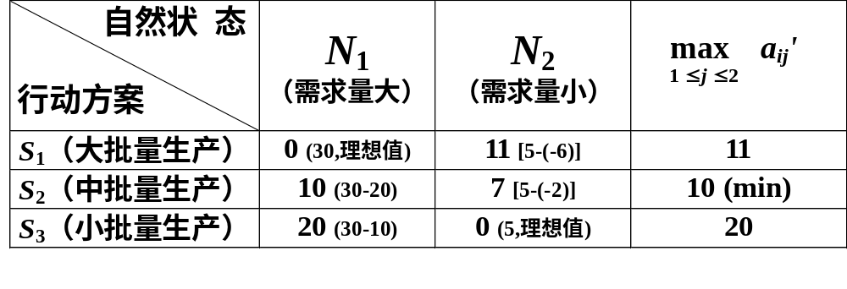
后悔值准则——例
前例：把在不同自然状态下的最大收益值作为理想目标，各方案的收益值与这个最大收益值的差称为未达到理想目标的后悔值，然后从各方案最大后悔值中取最小者，从而确定行动方案。
用a_{ij}’表示后悔值，构造后悔值矩阵：

Slide 36
第三节 风险型决策问题
风险型决策问题的特征：
(1)具有决策者希望的一个明确目标。
(2)具有两个以上不以决策者的意志为转移的自然状态。
(3)具有两个以上的决策方案可供决策者选择。
(4)不同决策方案在不同自然状态下的损益值可以计算出来。
(5)不同自然状态出现的概率（即可能性）决策者可以事先计算或者估计出来。

Slide 37
风险型决策
(1)最大可能准则
根据概率论的原理，一个事件的概率越大，其发生的可能性就越大。基于这种想法，我们在风险型决策问题中选择一个概率最大（即可能性最大）的自然状态进行决策,而不论其他的自然状态如何，这样就变成了确定型的决策问题。

Slide 38
最大可能准则——例
例10-1 某工厂要制定下年度产品的生产批量计划，根据市场调查和市场预测的结果，得到产品市场销路好、中、差三种自然状态的概率分别为0.3、0.5、0.2，工厂采用大批、中批、小批生产可能得到收益值也可以计算出来，见表。现在要求通过决策分析，合理地确定生产批量，使企业获得的收益最大。

Slide 39
最大可能准则——例
单位：万元
自然状态 收益值 概率 决策方案 | 市场销路
 | ₁(好) ₂(中) ₃(差)
 | P₁=0.3 P₂=0.5 P₃=0.2
K₁（大批生产） K₂（中批生产） K₃（小批生产） | 20 12 8 16 16 10 12 12 12

Slide 40
最大可能准则——例
解：从表可以看出，自然状态的概率P₂ =0.5最大，因此产品的市场销路₂(中)的可能性也就最大。于是就考虑按照这种市场销路决策，通过比较可知，企业采取中批生产收益最大，所以K₂是最优决策方案。

Slide 41
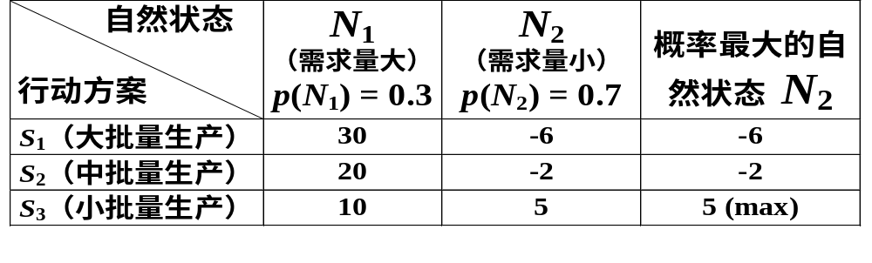
最大可能准则——例
在一次或极少数几次的决策中，取概率最大的自然状态，按照确定型问题进行讨论。

Slide 42
风险型决策
最大可能准则有着十分广泛的应用范围。特别当自然状态中某个状态的概率非常突出，比其他状态的概率大许多或一次性决策的时候，这种准则的决策效果是比较理想的。否则，采用这种准则，效果往往不理想，甚至会产生严重失误。

Slide 43
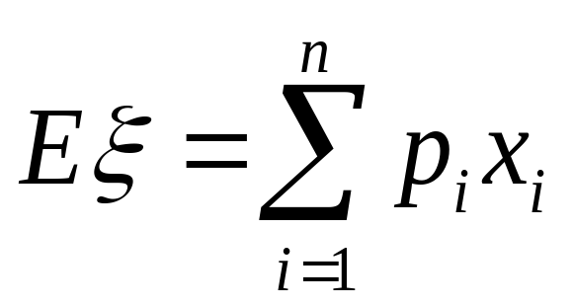
风险型决策
(2)最大期望值准则
考虑离散型随机变量的数学期望
所谓最大期望值准则，就是把每一个决策方案看做是离散型随机变量，然后把它的数学期望算出来，再加以比较。如果决策目标是收益最大，那么选择数学期望值最大的方案。反之，选择数学期望值最小的方案。

Slide 44
最大期望值准则——例
单位：万元
自然 状态 收益值 概率 决策方案 | 市场销路 | 数学期望 EK_{i}
 | ₁(好) ₂(中) ₃(差)
 | P₁=0.3 P₂=0.5 P₃=0.2
K₁（大批生产) K₂（中批生产) K₃（小批生产) | 20 12 8 16 16 10 12 12 12 | 13.6 14.8* 12

Slide 45
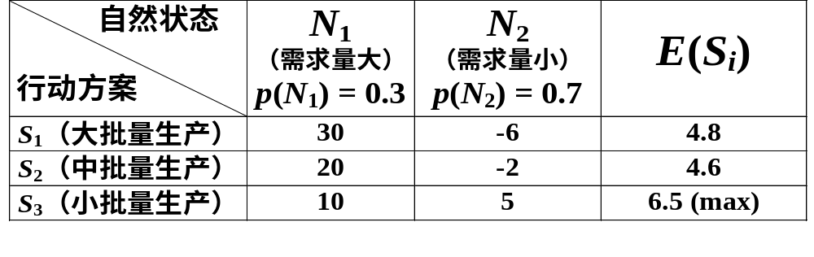
最大期望值准则——例
前例：根据各自然状态发生的概率，求不同方案的期望收益值，取其中最大者为选择的方案。
E(S_{i}) = Σ P(N_{j})× α(S_{i},N_{j})

Slide 46
风险型决策
风险型决策过程利用事件的概率和数学期望进行决策。
这种决策准则要承担一定的风险。尽管如此,由于引用了概率统计的原理，事实上在多次进行这种决策的前提下，依据概率论原理数学期望是人们的实际获得。因此它是一种科学有效的常用决策标准。

Slide 47
风险型决策
(3)决策树方法
风险型决策问题可以采用决策树方法进行决策。决策树方法的步骤:
画决策树
对某个风险型决策问题的未来可能情况和可能结果所作的预测，用树形图的形式反映出来。画决策树的过程是从左向右，对未来可能情况进行周密思考和预测，对决策问题逐步进行深入探讨的过程。

Slide 48
决策树方法
预测事件发生的概率
概率值的确定，可以凭借决策人员的估计或者历史统计资料的推断。估计或推断的准确性十分重要，如果误差较大，就会引起决策失误，从而蒙受损失。但是为了得到一个比较准确的概率数据，又可能会支出相应的人力和费用，所以对概率值的确定应根据实际情况来定。

Slide 49
决策树方法
计算损益值
在决策树中由末梢开始从右向左顺序推算，根据损益值和相应的概率值算出每个决策方案的数学期望。如果决策目标是收益最大，那么取数学期望的最大值。反之，取最小值。
根据上表的数据画出的决策树如图所示：

Slide 50
决策树方法——例
13.6
销路好 P= 0.3
20
∇
k₁
销路中 P= 0.5
12
大批量生产
∇
销路差 P= 0.2
∇
8
决策
14.8
销路好 P= 0.3
16
∇
中批量生产
销路中 P= 0.5
k₂
16
∇
销路差 P= 0.2
∇
10
小批量生产
12
销路好 P= 0.3
12
∇
k₃
销路中 P= 0.5
12
∇
销路差 P= 0.2
∇
12

Slide 51
例中的符号说明
— 决策节点，从它引出的枝叫做方案支。
Ο — 方案节点，从它引出的枝叫做概率支，每条概率支上注明自然状态和概率，节点上面的数学是该方案的数学期望值。
∇ — 末梢，旁边的数字是每个方案在相应自然状态下的损益值。

Slide 52
决策树方法——例（续）
前例 ,根据下图说明S₃是最优方案，收益期望值为6.5。
4.8
N₁( 需求量大 )；P(N₁) = 0.3
30
大批量生产
S₁
N₂( 需求量小 )；P(N₂) = 0.7
6.5
-6
决策
4.6
N₁( 需求量大 )；P(N₁) = 0.3
中批量生产
20
S₂
N₂( 需求量小 )；P(N₂) = 0.7
-2
6.5
N₁( 需求量大 )；P(N₁) = 0.3
小批量生产
10
S₃
N₂( 需求量小 )；P(N₂) = 0.7
5

Slide 53
多级决策问题
在前面例中只包括一级决策叫做单级决策问题。
实际中的一些风险型决策问题包括两级以上的决策，叫做多级决策问题。

Slide 54
多级决策的决策树
例10-2 某工厂产品成本偏高，其销售价格高时能盈利、中等时持平、低时亏损。现在研究是否用新的生产工艺来生产。新工艺的取得有两条途径：自行研制成功的概率是0.6、购买专利技术预计谈判成功的概率是0.8。但是，不论研制还是谈判成功，企业的生产规模都有两种方案：产量不变和增加产量。

Slide 55
例题（续）
如果研制或者谈判均告失败，则按照原工艺进行生产，并保持产量不变。
按照市场调查和预测的结果，预计今后几年内这种产品价格上涨的概率是0.4，价格中等的概率是0.5，价格下跌的概率是0.1。通过计算得到各种价格下的收益值，如表所示。要求通过决策分析，确定企业选择何种决策方案最为有利。

Slide 56
多级决策问题——例
方 收益 案 值 自 然状态 | 原工艺 生产 | 买专利 成功（0.8） |  | 自行研制 成功（0.6）
 |  | 产量不变 | 增加产量 | 产量不变 | 增加产量
价格下跌（0.1） | -100 | -200 | -300 | -200 | -300
价格中等（0.5） | 0 | 50 | 50 | 0 | -250
价格上涨（0.4） | 100 | 150 | 250 | 200 | 600

Slide 57
例题求解
解：画决策树如图。计算各节点的收益期望值：
点4：0.1×(-100)+0.5×0 +0.4×100=30
点8：0.1×(-200)+0.5×50+0.4×150=65
点9：0.1×(-300)+0.5×50+0.4×250=95
因为65<95，所以节点5的产量不变是剪枝方案，将节点9移到节点5。同理，节点11移到节点6。
确定决策方案。由于节点2的期望值比节点3大，因此最优决策应是购买专利。

Slide 58
价格低 P= 0.1
-100
30
∇
4
价格中 P= 0.5
0
失败0.2
∇
2
价格高 P= 0.4
82
∇
100
65
价格低 P= 0.1
-200
∇
成功0.8
产量
不变
价格中 P= 0.5
8
∇
50
购买专利
95
价格高 P= 0.4
∇
150
5
95
价格低 P= 0.1
-300
增加
产量
∇
1
9
价格中 P= 0.5
50
∇
价格高 P= 0.4
250
∇
60
价格低 P= 0.1
-200
∇
产量
不变
价格中 P= 0.5
10
∇
0
85
价格高 P= 0.4
3
∇
200
6
成功0.6
85
价格低 P= 0.1
-300
自行研制
63
增加
产量
∇
11
价格中 P= 0.5
-250
∇
失败0.4
价格高 P= 0.4
600
∇
30
价格低 P= 0.1
-100
∇
7
价格中 P= 0.5
0
∇
价格高 P= 0.4
100
∇

Slide 59
第四节 灵敏度分析
(1)灵敏度分析的意义
通常,决策模型中自然状态的损益值和概率往往是预测和估计得到的，不会十分准确。因此，根据实际情况的变化，有必要对这些数据在多大范围内变动，而使原最优决策方案继续有效进行分析，这种分析就叫做灵敏度分析。

Slide 60
灵敏度分析——例
有外壳完全相同的木盒100个，将其分为两组，一组内装白球，有70盒。另一组内装黑球，有30盒。现从这100个盒中任取一盒，让你猜.如果这个盒内装的是白球，猜对得500分，猜错罚150分。如果这个盒内装的是黑球，猜对得1000分，猜错罚200分。为了使希望得分最高，合理的决策方案是什么？有关数据如表所示。

Slide 61
灵敏度分析——例
概率 决策 方案 | 自然状态
 | 白 黑 (0.7) (0.3)
猜白 猜黑 | 500 -200 -150 1000

Slide 62
灵敏度分析——例
白 P= 0.7
500
290
∇
猜白
2
1
黑 P= 0.3
∇
-200
猜黑
195
白 P= 0.7
-150
∇
3
黑 P= 0.3
1000
∇

Slide 63
讨论
考虑上面决策树。数学期望：
猜白：290 猜黑：195
显然,按照最大期望值准则,猜白是最优方案。
现在假设白球出现的概率变为0.8，这时，
猜白：360 猜黑：80
很明显，猜白仍是最优方案。
再假设白球出现的概率变为0.6，这时:
猜白：220 猜黑：310
现在的结果，猜黑是最优决策方案

Slide 64
灵敏度分析
(2)转折概率
设P是白球出现的概率,则1-P是黑球出现的概率.计算两个方案的数学期望，并使其相等,得到
P×500+(1-P) ×(-200)=P×(-150)+(1-P)×1000
解方程后得 P = 0.65, 将它称为转折概率。当 P > 0.65时, 猜白是最优方案。当P < 0.65 猜黑是最优方案。

Slide 65
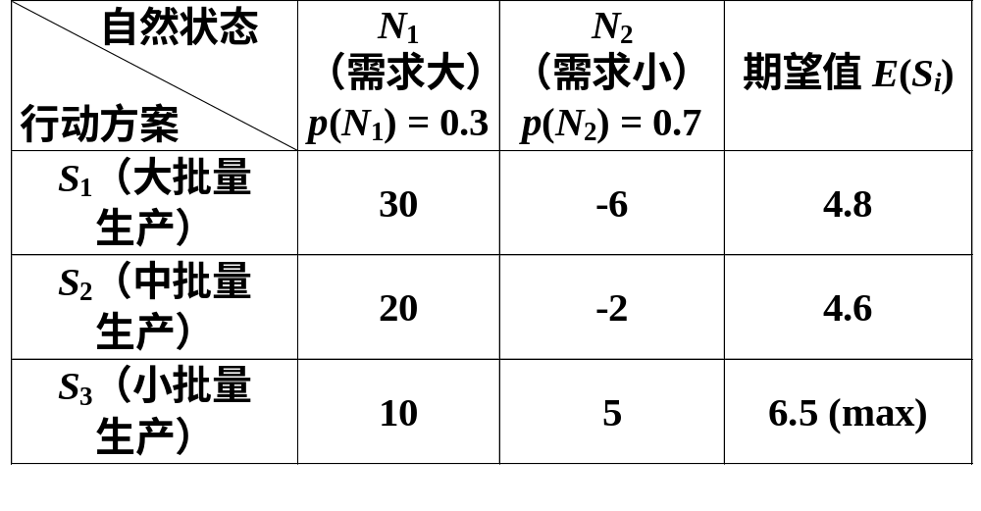
转折概率——例
例10-3 计算下例的转折概率

Slide 66
解 取 P(N₁)= p, P(N₂)= 1-p ，那么
E(S₁)= p×30 +(1-p)×(-6)= 36p - 6
E(S₂)= p×20 +(1-p)×(-2)= 22p - 2
E(S₃)= p×10 +(1-p)×(+5)= 5p + 5
p=0.35为转折概率实际的概率值距转折概率越远越稳定
取S₃
取S₁
E(S₁)
E(S₂)
E(S₃)
p
0
0.35
1

Slide 67
灵敏度分析
在实际的决策过程中，经常要将自然状态的概率和损益值等，在一定的范围内作几次变化，反复地进行计算，考察所得到的数学期望值是否变化很大，影响到最优方案的选择。如果这些数据稍加变化，而最优方案不变，那么这个决策方案就是稳定的。否则，这个决策方案就是不稳定的，需要进行更深一步的讨论了。

Slide 68
第五节 效用理论在决策中的应用
(1) 效用与效用曲线
效用的概念最初是由贝努利(Berneuli)提出来的。他认为，人们对金钱的真实价值的关注与他钱财的拥有量之间呈现着对数关系。
经济学家用效用作为指标，用它来衡量人们对某些事物的主观意识、态度、偏爱和倾向等。

Slide 69
效用与效用曲线
在风险情况下决策，人们对待风险主观态度是不同的。如果用效用这个指标来量化人们对待风险的态度，那么就可以给每一个决策者测定他对待风险的态度的效用曲线。
效用值是一个相对指标。一般规定：
把决策者最喜爱、最愿意的结果，效用值定为１；把最不喜爱、最不愿意的结果，效用值定为０。
可以采用其他数值范围，如0-10、0-100 等。

Slide 70
效用与效用曲线
通过效用指标可以将一些难以量化的有本质差别的事物给以量化。例如，决策者在进行多方案选择时，需要考虑风险、利益、价值、性质、环境等多种因素。从而将这些因素都折合为效用值，求得各方案的综合效用值，从中选择最大效用值的方案，这就是最大效用值决策准则。

Slide 71
效用与效用曲线——例
概率 决 策 方案 | 自 然 状 态 | 数学期望 Ek_{i}
 | θ₁ θ₂ θ₃ θ₄ P₁=0.35 P₂=0.35 P₃=0.15 P₄=0.15
K₁ K₂ K₃ | 418.3 418.3 -60 -60 650 –100 650 -100 483 211.3 480 -267 | 275 275 275

Slide 72
效用与效用曲线——例
在风险型决策条件下，如果只作一次决策，用最大期望值准则，有时就不一定合理了。例如上表所表示的决策方案，三个方案的数学期望值都相同，用最大期望值准则只实现少数几次时，就显得不恰当了。这时可以用最大效用值准则来解决。

Slide 73
效用理论在决策中的应用
(2)效用曲线的作法
通常的效用曲线采用心理测试法
设决策者有两种可以选择的收入方案：
a：以0.5的概率可以得到200元，0.5的概率损失100元;
b：以概率为1.0 (直接) 得到25元。
现在规定200元的效用值为1.0(这是他最希望得到的)。-100元的效用值为0.0(这是他最不希望付出的)。我们用提问的方式来测试决策者对不同方案的选择：

Slide 74
测试过程
第1次 被测试者认为选择b方案可以稳获25元，比a方案稳妥。这就说明对他来说25元的效用值大于a方案的效用值。
第2次 把b方案的25元降为10元，问他如何选择？他认为稳获10元还比a方案稳妥，这仍说明10元的效用值大于a方案的效用值。
第3次 把b方案的25元降为-10元，问他如何选择？此时他不愿意付出10元，而宁愿选择a方案，这就说明-10元的效用值小于a方案的效用值。

Slide 75
效用曲线作法
这样经过若干提问之后，被测试者认为当 b 方案的 25 元降到 0 元时，选择 a 方案和 b 方案均可。
这说明对他来说 0 元的效用值与 a 方案的效用值是相同的，即
0.5×1(效用值)+0.5×0(效用值)＝0.5(效用值)
于是收益值 0 就对应于效用值 0.5，这样，就得到效用曲线上的一点。

Slide 76
效用曲线作法
再次以0.5的概率得到收益200元, 0.5的概率得到0元作为a方案。重复类似的提问过程，假定经过若干次提问，最后判定80元的效用值与这个方案的效用值相等，80元的效用值为
0.5×１+0.5×0.5＝0.75，
于是在0~200之间又得到一点。

Slide 77
效用曲线作法
再求-100元至0元之间的点，以0.5的概率得0元,0.5的概率得-100元作为a方案。经过几次提问之间，最后判定-60元的效用与这个方案的效用值相等，-60元的效用值为 0.5×0.5+0.5×0＝0.25，
于是又得到一点。按照同样的提问方法，能够得到若干这样的点，把它们连起来，就成为效用曲线，如图所示。从这条效用曲线上可以找出各收益值对应的效用值。

Slide 78
效用曲线作法
y
1.0
0.9
0.8
0.7
0.6
0.5
0.4
0.3
0.2
0.1
0.75
0.25
x
-100 -60 0 50 80 200

Slide 79
效用曲线类型
效用曲线一般分为保守型(甲)、中间型(丙)、冒险型(乙)三种类型。
y
1.0
y₂
y₁
C
甲
R
k
丙
乙
p
y₃
θ
x
a x₃ 0 x₁ x₂ b

Slide 80
效用曲线类型
曲线甲代表的是保守型决策者，特点是对肯定能够得到的某个收益值的效用大于具有风险的相同收益期望值的效用。这种类型的决策者对损失比较敏感，对利益比较迟缓，是一种避免风险，小心谨慎的风险厌恶型决策人。
曲线乙代表的决策者的特点恰恰相反。他们对利益比较敏感，对损失反应迟钝，是一种谋求大利，愿意承担风险的冒险型决策人。

Slide 81
效用曲线类型
曲线丙代表的是一种中间型决策人，他们认为收益值的增长与效用值的增长成正比关系，是一种完全按照期望值的大小来选择决策方案的人。
通过大量的调查研究发现，大多数决策者属于风险厌恶型，属于另外两种类型的人只占少数。

Slide 82
效用理论在决策中的应用
(3)效用值决策法
例10-4 某公司一项新产品的开发准备了两个建设方案，一个是建大厂，另一个是建小厂。建大厂预计投资是300万元，建小厂的预计投资160万元，两个工厂的寿命周期都是10年。根据市场调查和经济预测的结果，这项产品市场销路好的概率是0.7，销路差的概率是0.3，两个方案的年收益值如下表所示，要求作出合理的投资决策。

Slide 83
效用值决策法
决策表
单位：万元
自然状态 方案 | 销路好 销路差 p₁=0.7 p₂=0.3
建大厂 建小厂 | 100 -20 40 10

Slide 84
解：画决策树如图7所示。由表中数据可知：
建大厂在10年寿命周期内产品
销路好的条件下，其最大收益值为
100万元×10-300万元＝700万元，
销路差的条件下最大损失值为
-20万元×10-300万元＝-500万元。
建小厂在10年内产品
销路好的条件下，最大收益值为
40万元×10-160万元=240万元，
销路差的条件下最大损失值为
10万元×10-160万元= -60万元。

Slide 85
决策树
340(0.7)
销路好 P= 0.7
∇
700（1）
建大厂
2
1
销路差 P= 0.3
∇
-500（0）
建小厂
150(0.748)
销路好 P= 0.7
∇
240（0.82）
3
销路差 P= 0.3
∇
-60（0.58）

Slide 86
效用值决策法——例
如图，按照期望值准则：
建大厂
期望收益为 340 万元
建小厂
期望收益为 150 万元
显然，选建大厂为最优方案。

Slide 87
效用值决策法——例
这项决策的最大收益是700万元，最大损失是-500万元。
下面我们作出这个公司高级决策者的效用曲线：
以 700万元 和 -500万元 的效用值分别定为1和0，采用心里测试法向被测试人提出一系列问题，同时求出对应于各个收益值的效用值，这样就作出被测试人的效用曲线，如下图。

Slide 88
效用值决策法——例
效用值
1.0
0.9
0.8
0.7
0.6
0.5
0.4
0.3
0.2
0.1
收益值
-500 -60 0 80130 240 700万元

Slide 89
效用值决策法——例
从曲线上,可以找出对应于各个收益的效用值, 240万元的效用值是0.82，-60万元的效用值是0.58。
现在我们用最大效用值准则来进行决策。
建大厂效用期望值0.7 [0.7×1(效用值)+0.3×0(效用值)]
建小厂效用期望值0.748 [0.7 × 0.82+0.3 × 0.58] 于是，如果用效用值作为标准,建小厂是最优方案。

Slide 90
效用值决策法——例
两种结果不同的原因是这个高级决策人属于风险厌恶型的，他不敢冒太大的风险。从效用曲线上不难看出：
效用值 0.7 只相当于收益值 80 万元，小于原来的期望值340万元；
效用值 0.75 相当于收益值 130万元,也小于原来的150万元。

Slide 91
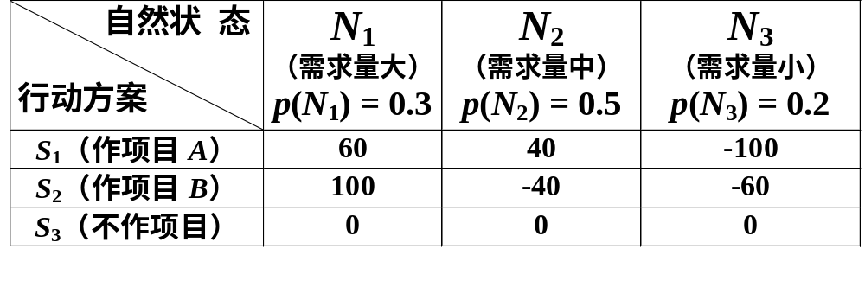
效用值决策法——例
求下表显示问题的最优方案
单位：万元

Slide 92
效用值决策法——例
用收益期望值法：
E(S₁)=[0.3×60+0.5×40+0.2×(-100)]万元=18万元
E(S₂)=[0.3×100+0.5×(-40)+0.2×(-60)]万元=-2万元
E(S₃)=[0.3×0+0.5×0+0.2×0]万元 = 0万元
得到 S₁ 是最优方案，最高期望收益18万元。
一种考虑：由于财务状况不佳，公司无法承受S₁中亏损100万元的风险，也无法承受S₂中亏损50万元以上的风险，结果公司选择S₃，即不作任何项目。

Slide 93
用效用函数解释：
把上表中的最大收益值100万元的效用定为10，U(100) = 10；最小收益值-100万元的效用定为0，U(-100) = 0；
对收益60万元确定其效用值：设经理认为使下两项等价的p = 0.95
(1) 得到确定的收益60万元；
(2) 以 p 的概率得到100万元，以 1- p 的概率损失100万元。
得：U（60）= p × U(100)+(1-p) × U(-100)
= 0.95 × 10+0.05 × 0= 9.5

Slide 94
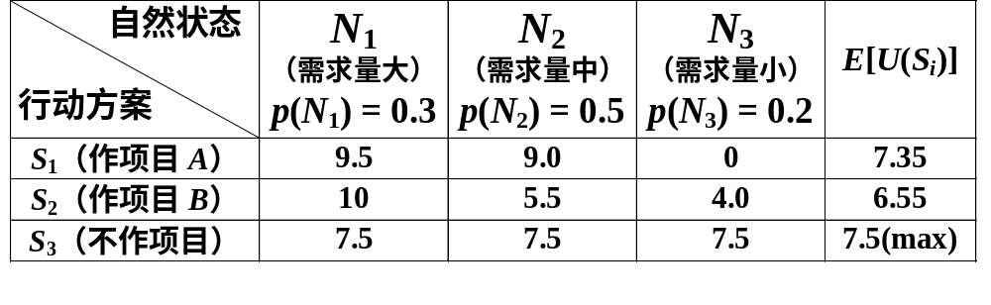
类似地，设收益值为40、0、- 40、- 60相应等价的概率分别为0.90、0.75、0.55、0.40，可得到各效用值：
U(40) = 9.0； U(0) = 7.5； U(-40) = 5.5； U(-60) = 4.0
我们用效用值计算最大期望，如下表：

Slide 95
效用理论在决策中的应用小结
一般情况，若收益期望值能合理地反映决策者的看法和偏好，可以用收益期望值进行决策；否则，需进行效用分析。

